Slide 1
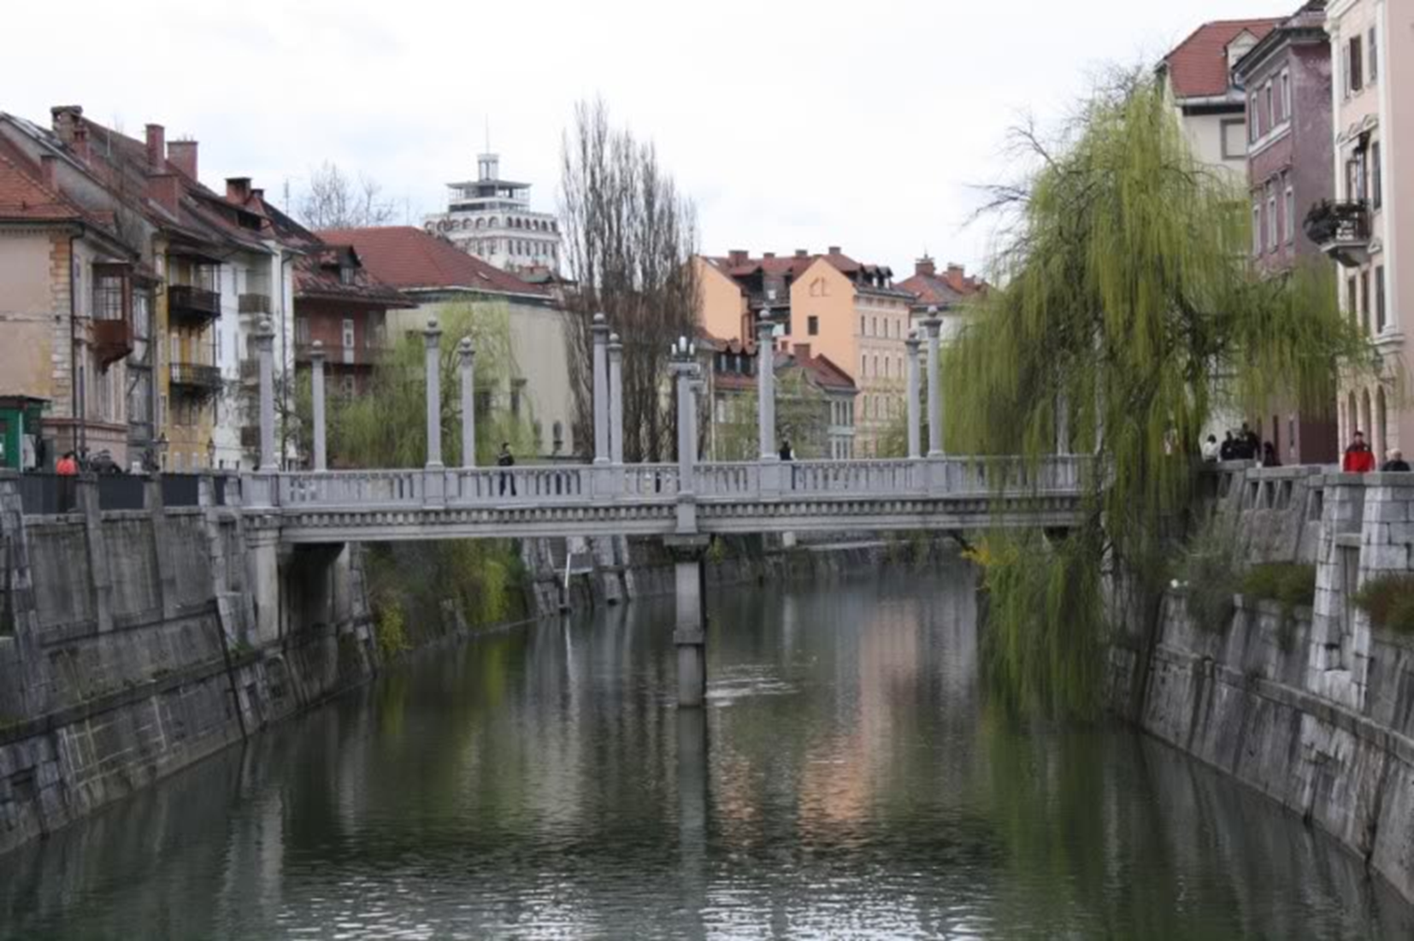
A.S. 2012-2013 - Liceo Ginnasio «E.Q. Visconti» \
PROGETTO REGIONE LAZIO – UFFICIO SCOLASTICO REGIONALE –
FONDAZIONE MUSEO DELLA SHOAH
LA GEOGRAFIA DELLA MEMORIA NEL LAZIO: «LE FRASCHETTE DI ALATRI»
DAL CONFINE AL CONFINO
Legislazione e sistemi di deportazione durante il Ventennio
Sergio Petrella

Slide 2
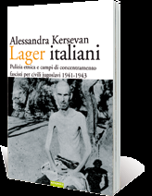
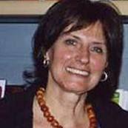
…la mia infanzia è rimasta sempre lì
(Alessandra Kersevan)
«…Non solo nessun criminale di guerra è stato processato e condannato dallo stato italiano, ma addirittura, per discolparli e nello stesso tempo far dimenticare al mondo e agli italiani stessi quali erano state le conseguenze della politica aggressiva dell’Italia, sono stati costruiti memoriali e raccolte di testimonianze per discolpare i carnefici e, secondo l’antica favola, trasformarli in vittime.
Nella trattazione di queste vicende da parte di uomini politici, giornalisti, anche molti storici, funziona ancora il vecchio pregiudizio antislavo, più o meno con le stesse argomentazioni che abbiamo visto funzionare già nel Risorgimento e poi sviluppate dal fascismo: “gli slavi sono sempre barbari”…» (Alessandra Kersevan)
Alessandra Kersevan (Monfalcone, Go 1949) è una saggista, insegnante ed editrice italiana, specializzata in storia e cultura del Friuli-Venezia Giulia e del confine orientale tra le due guerre

Slide 3
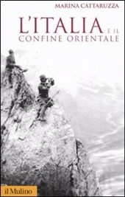
Che cos’è un confine?
«….Il confine è l’organo periferico dello Stato, che delimita il territorio su cui la popolazione, costituita in gruppo politico, esercita la sovranità. Esso è quindi un fatto politico localizzato sulla superficie terrestre in stretta relazione con altri fatti geografici, fisici e umani, organizzati in modo da costituire un paesaggio tipico. (Marina Cattaruzza. L’Italia e il confine orientale, ed. Il Mulino, Bologna, 2007)

Slide 4
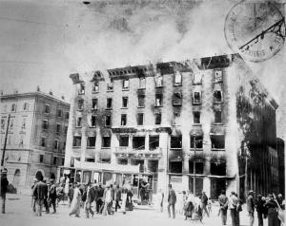
Il fascismo di confine: gli inizi
«In concomitanza con l’armistizio di Villa Giusti avvenuta il 3 novembre 1918, l’esercito italiano occupava tutto il territorio indicato nel patto di Londra, insediandosi in Dalmazia anche al di là di quanto pattuito e partecipava assieme a truppe dell’Intesa all’occupazione di Fiume. Nei centri a maggioranza italiana di cultura prevalentemente nazional-liberale come Trieste, Pola e le cittadine costiere dell’Istria, le truppe italiane venivano accolte con irrefrenabile entusiasmo» (Capogreco)
«Nonostante il regime eccezionale vigente nella Venezia Giulia ci fu una rapidissima diffusione nelle terre liberate del nuovo movimento politico sorto a Milano a Piazza San Sepolcro nel marzo 1919. Il primo fascio si costituiva a Trieste già in aprile, per iniziativa di volontari irredenti, repubblicani, liberal-nazionali radicalizzati ed ex combattenti» (Capogreco)
«La parte slovena contraria al passaggio dei territori occupati all’Italia del Litorale, veniva emarginato dalla vita interna del partito subito un vero e proprio processo. [….] La maggioranza dei socialisti sloveni agiva attivamente per l’attribuzione dei territori alla Jugoslavia, accentuando gli elementi di separatezza rispetto ai socialisti italiani» (Capogreco)
«Il Narodni Dom (casa del popolo) degli slavi di Trieste, inaugurato nel 1905, era un imponente edificio in stile Sezession, progettato dall’architetto Max Fabiani. Era dislocato nel centro cittadino a simboleggiare e a testimoniare la presenza slava fin nel cuore della città. Vi avevano sede le più importanti associazioni politiche e culturali, non solo slovene ma anche ceche, croate e serbe. Vi erano anche diversi studi di professionisti slavi e abitazioni private. Il 13 luglio 1920 da un balcone dell’edificio una bomba veniva gettata sulla folla, ferendo in modo grave un tenente…Il Narodni Dom divenne il simbolo sloveno dell’inizio delle persecuzioni fasciste, e per questo il 13 luglio 2010 fu meta, insieme al monumento agli esuli istriani, fiumani e dalmati sito in piazza Libertà a Trieste, di un omaggio dei Presidenti di Italia, Slovenia e Croazia in occasione di un incontro di riconciliazione» (Capogreco)

Slide 5
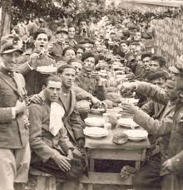
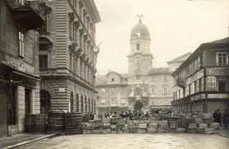
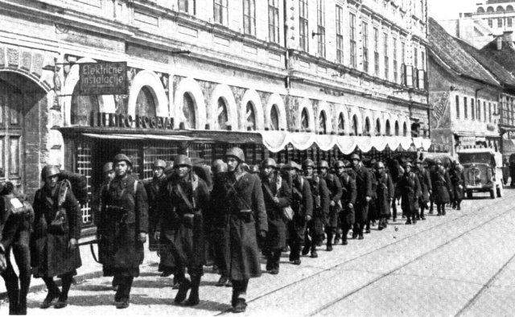
Fascismo e politica delle minoranze al confine orientale
«…Se lo Stato Libero di Fiume fu la prima vittima adriatica del nazionalismo radicale, l’Italia liberale ne fu la seconda. I protagonisti erano gli avventurieri giuliani, molti dei quali veterani del vecchio ordine (austriaco) che portarono qualcosa di essenzialmente austriaco nel fascismo italiano…. (Dennison Rusinow, Italy's Austrian heritage, 1969) Dennison Rusinow, storico statunitense, scomparso nel 2004 in un incidente, fu uno dei migliori esperti della Jugoslavia socialista.
«….Per quel che riguarda la scuola, nel 1925 venne esclusa la possibilità di insegnare lo sloveno e il croato in ore supplementari a partire dall’anno successivo. I maestri sloveni che avessero voluto restare in servizio avrebbero dovuto conseguire l’abilitazione per l’insegnamento in lingua italiana….» (Cattaruzza)
Fiume divenne il luogo dove sperimentare il cambiamento che la fine della guerra sembrava aver promesso
«…Le misure di snazionalizzazione successive all’ottobre 1922 si inseriscono in questo quadro di normalizzazione e risultavano dall’applicazione alla realtà di confine della legislazione nazionale: ad esempio nell’ottobre 1923, con riferimento a provvedimenti emanati a Roma nel luglio, venne imposto ai giornali in lingue slave pubblicati in Italia di stampare una traduzione in italiano degli articoli. La riforma scolastica del ministro Giovanni Gentile entrata in vigore il 1° ottobre 1923, faceva dell’italiano la sola lingua di insegnamento riconosciuta….» (Cattaruzza)
dal maggio 1941 al settembre 1943 l’Italia occupò parte della Slovenia (la cosiddetta provincia di Lubiana, che fu inglobata nel Regno d’Italia), parte della Croazia, che era nel frattempo diventata NDH (Stato indipendente di Croazia), retto da Ante Pavelic, il duce croato, capo del famigerato movimento fascista ustaša.

Slide 6
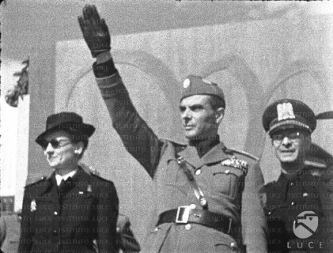
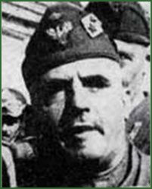
L’occupazione italiana in Slovenia e Dalmazia: 1941-1943
«L’annessione della Dalmazia venne perfezionata con il trattato stipulato a Roma con lo stato croato il 18 maggio 1941. Il trattato assegnava all’Italia le isole di Arbe, Vegli, Lissa, Curzola, e Mèleda e sulla terraferma le zone all’altezza del monte Vir a Spalato fino ad un massimo di 40 chilometri dalla costa e attorno alla baia di Cattaro» (Cattaruzza)
«Il governatore Giuseppe Bastianini procedette ad una politica di italianizzazione forzata della nuova provincia: l’italiano fu reso lingua obbligatoria per i funzionari e gli insegnanti anche se il croato fu tollerato per le comunicazioni all’interno dell’amministrazione civile.» (Cattaruzza)
"Si ammazza troppo poco", ammonisce nel 1942 il generale Mario Robotti, comandante dell'XI Corpo d'Armata italiano in Slovenia e Croazia, e il suo diretto superiore Mario Roatta rincara la dose: "Non dente per dente, ma testa per dente".
«…Già nel marzo 1942 venne disposto l’internamento di massa dei sospetti rastrellati della provincia di Lubiana nel campo di Gonars da parte del comandante dell’XI Corpo Armata Mario Robotti: operai, disoccupati, profughi, senzatetto, ex militari, mendicanti, studenti universitari, nonché tutti maestri, gli impiegati, professionisti, i parroci originari della Venezia Giulia e traferitisi in Jugoslavia dopo il 1922….» (Cattaruzza)
Mario Robotti
Bastianini fa il saluto romano durante la manifestazione nel campo sportivo della G.I.L. in occasione dell'annuale della redenzione della Dalmazia; ai lati una donna ed un uomo in divisa fascista

Slide 7
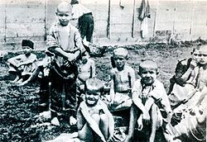
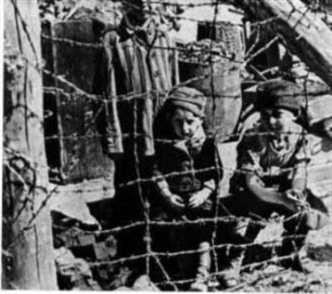
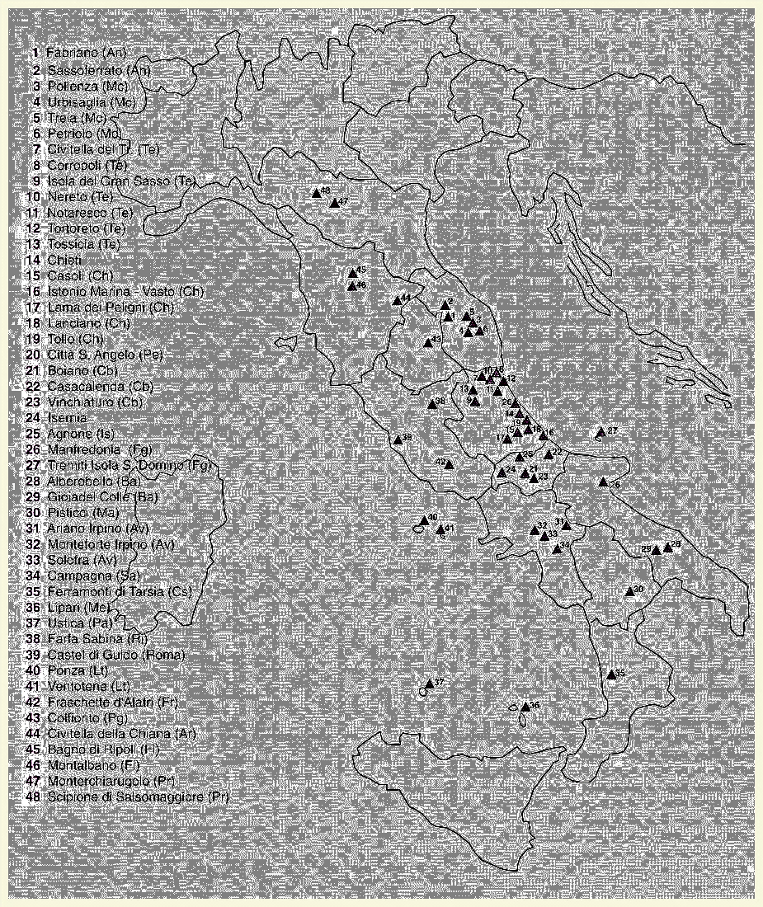
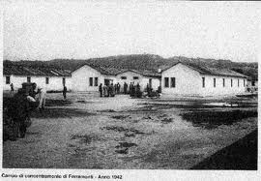
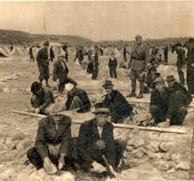
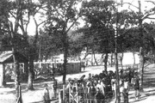
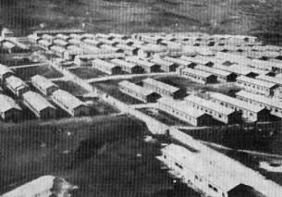
I CAMPI DI CONCENTRAMENTO IN ITALIA DAL 10 GIUGNO1940 AL 2 MAGGIO 1945
Arbe (Isola del Carnaro)
Colfiorito (Perugia)
Ferramonti di Tarsia (Cosenza)
Gonars (Udine)
Renicci (Arezzo)
Le Fraschette (Frosinone)

Slide 8
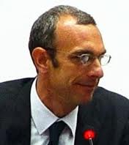
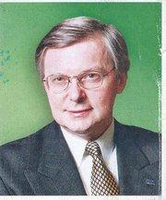
«…..Secondo Andrzej Kaminski i campi di concentramento si contraddistinguono per lo sfruttamento del lavoro schiavo e per la privazione della libertà per via amministrativa e arbitraria. Si tratta, per quanto riguarda questa seconda caratteristica, della sospensione o eliminazione totale della prassi poliziesca e giuridica dell’habeas corpus. Giudizio condiviso da Kotek e Rigolout, secondo i quali “la detenzione è dunque di tipo penale, mentre il campo è destinato ai detenuti extragiudiziari ed è perciò sede di una detenzione amministrativa”. (Amedeo Osti Guerrazzi, Poliziotti (I direttori dei campi di concentramento italiani 1940-1943), ed. Cooper, 2004
Che cos’è un campo di concentramento?
Amedeo Osti Guerrazzi, (Roma, 1967) docente a contratto presso la facoltà di Lettere e Filosofia dell’Università degli Studi “La Sapienza”
Andrzej Kaminski professore dell'Università Jagellonica, Cracovia (Polonia), si occupa della storia e della cultura orientale e in Russia, in particolare il XVI al XVIII secolo Polacco-Lituana.
Joël Kotek, Pierre Rigoulot Il secolo dei campi Detenzione, concentramento e sterminio: 1900-2000, 2001

Slide 9
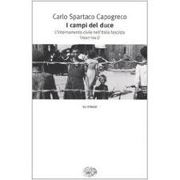
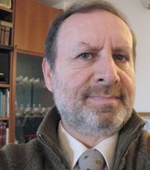
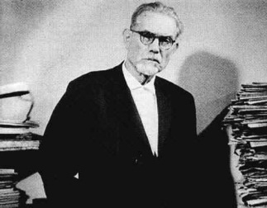
IL «CONFINO DI POLIZIA»
Durante la seconda guerra mondiale combattuta dall’Italia tra il 10 giugno 1940 ed il 25 aprile 1945, vennero istituiti sul territorio italiano e sui territori annessi del Regno di Jugoslavia, campi di concentramento, di confino, di smistamento per i prigionieri e di lavoro coatto.
«La deportazione degli avversari, mediante il loro confino su piccole isole o in località sperdute e disagiate, costituì uno degli elementi chiave del sistema coercitivo e repressivo del regime fascista» (Capogreco)
«Il confino di polizia era regolato dagli articoli 184-193 del r.d.l. 6 nov. 1926 n.1826 confluito poi nella Legge Rocco, n.2008/1926» (Capogreco)»
«….il professore nella scuola, l’avvocato nella difesa, lo scrittore nel romanzo, lo sfaccendato nel caffè, l’operaio che criticava il salario ribassato,” e ogni cittadino potevano ritrovarsi, senza accorgersene, nella condizione di deportato politico» (Emilio Lussu)
Emilio Lussu (1890-1975) è stato un politico, scrittore e militare italiano
Carlo Spartaco Capogreco, (1955) è uno storico italiano, docente presso la Facoltà di Scienze Politiche dell‘Università della Calabria e presidente della Fondazione Ferramonti I campi del duce. L’internamento nell’Italia fascista (1940-1943), ed. Gli Struzzi, 2004

Slide 10
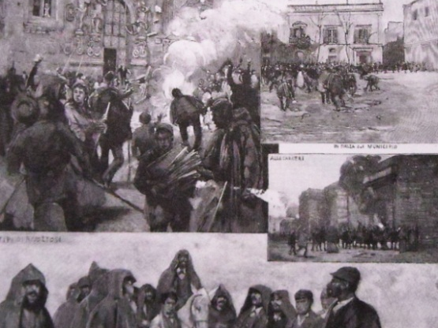
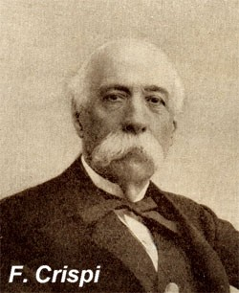
Secondo Paola Carocci la tradizione repressiva ereditata dall’Italia liberale è da far risalire addirittura al 1863 quando, con la Legge Pica e le varie leggi contro il brigantaggio meridionale, venne introdotto dal nell’ordinamento giudiziario italiano il domicilio coatto. Era lo strumento di repressione della criminalità comune che fu utilizzato largamente da Francesco Crispi, nel 1894 e nel 1898, come misura di controllo del dissenso politico e si dimostrò estremamente efficace perché impediva ogni contatto tra il condannato e il suo ambiente politico sociale di provenienza. Amedeo Osti Guerrazzi, Poliziotti (I direttori dei campi di concentramento italiani 1940-1943), ed. Cooper, 2004
Le origini storiche dei campi di concentramento
In materia di ordine sociale, il governo Crispi adotta delle misure repressive riguardanti le insurrezioni del'94, avvenute in Sicilia e in Lunigiana. La repressione militare è accompagnata anche da operazioni di polizia, che assumono dei tratti cruenti soprattutto nei confronti di circoli e leghe facenti capo al Partito Socialista.

Slide 11
Un po’ di storia della legislazione sui campi di concentramento
«…..Durante la Grande Guerra in Italia, l’applicazione dell’articolo 16 del rdl. 2 maggio 1915 n.634 concernente il soggiorno degli stranieri in Italia, portò all’isolamento in Sardegna dei sudditi dell’impero austriaco e all’allontanamento dalle zone di importanza bellica anche di cittadini italiani anarchici o sospettati di spionaggio.
Nel 1925 venne approvato il piano generale dell’organizzazione della nazione per la guerra con la legge n.969 all’interno della quale era prevista la mobilitazione civile e il conferimento al governo di poteri straordinari.
Contro il nemico interno era stato approntato, sempre nell’ambito del T.U. (R.D. n.1848) di Pubblica Sicurezza del 1926, lo schedario delle persone “sospette in linea politica” da arrestarsi in determinate circostanze e che fu utilizzato durante la guerra per identificare e internare le persone pericolose per lo sforzo bellico nazionale.
Nel 1930 il Ministero della guerra cominciò a studiare il problema dell’internamento dei civili stranieri pericolosi nelle contingenze belliche»
(Amedeo Osti Guerrazzi, Poliziotti (I direttori dei campi di concentramento italiani 1940-1943), ed. Cooper, 2004

Slide 12
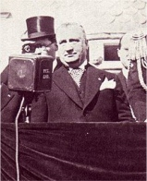
Nel 1938 il T.U. delle leggi di guerra e di neutralità approvato con r.d. 8 luglio, n.1415 dava facoltà (art. 284) al Ministero dell’interno e ai Prefetti di “di porre l’internamento dei sudditi nemici atti a portare le armi e che comunque possano svolgere attività dannosa per lo Stato. Nell’estate del 1938 l’Ispettore Ercole Conti si recò in alcune località del sud Italia alla ricerca del campo idoneo per impiantare un campo di concentramento per antifascisti che Bocchini voleva da 300 posti. Venne individuata una zona nel comune di Pisticci (Matera) di proprietà del demanio in un terreno di circa 25 km quadrati da bonificare. Nel 1938 cominciarono le pratiche burocratiche per la costruzione del campo che fu aperto nel 1939. Il 1° giugno 1940 venne emanata la circolare n. 442/38954 dal ministero dell’Interno che dava indicazioni sulle persone da internare: “….appena dichiarato lo stato di guerra dovranno essere arrestate e tradotte in carcere le persone pericolosissime sia italiane che straniere di qualsiasi razza, capaci di turbare l’ordine pubblico aut commettere sabotaggi nonché le persone italiane aut straniere segnalate dai centri c.s. per l’immediato arresto….” (Amedeo Osti Guerrazzi, Poliziotti (I direttori dei campi di concentramento italiani 1940-1943), ed. Cooper, 2004
….ancora un po’ di legislazione
Arturo Bocchini fu poliziotto, prefetto e senatore dello stato italiano, capo della polizia durante il fascismo dal 1926 al 1940

Slide 13
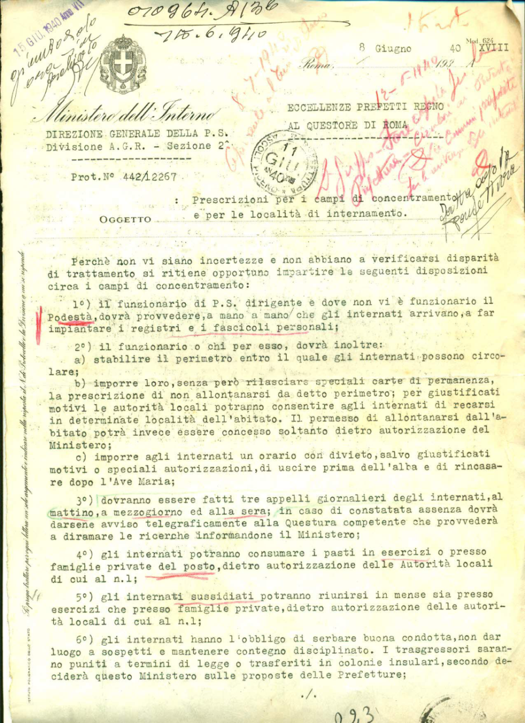
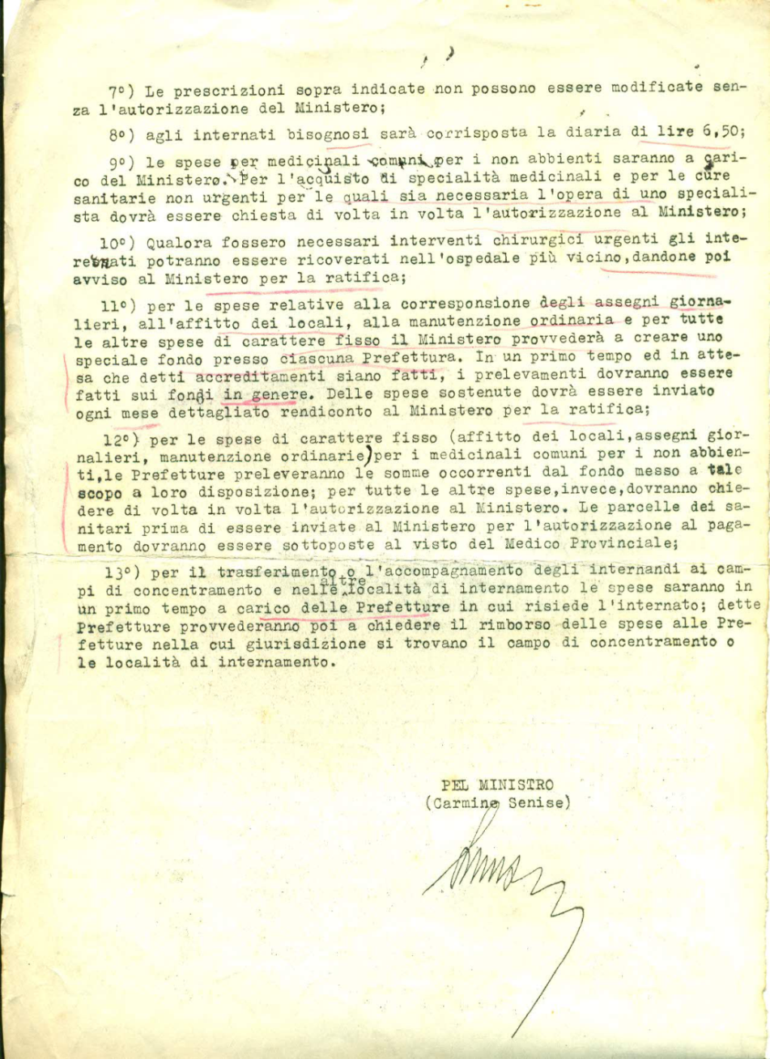
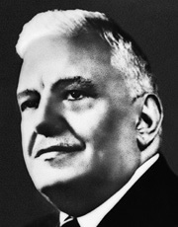
Direzione Generale per la Pubblica Sicurezza. Protocollo n. 442/12267 dell’8 giugno 1940: Prescrizioni per i campi di concentramento e per le località di internamento
Carmine Senise (1883-1958) è stato un poliziotto e prefetto italiano, capo della Polizia dal 1940 al 1943 e poi, per un breve periodo, con il primo governo del Maresciallo Badoglio, dopo la destituzione di Mussolini

Slide 14
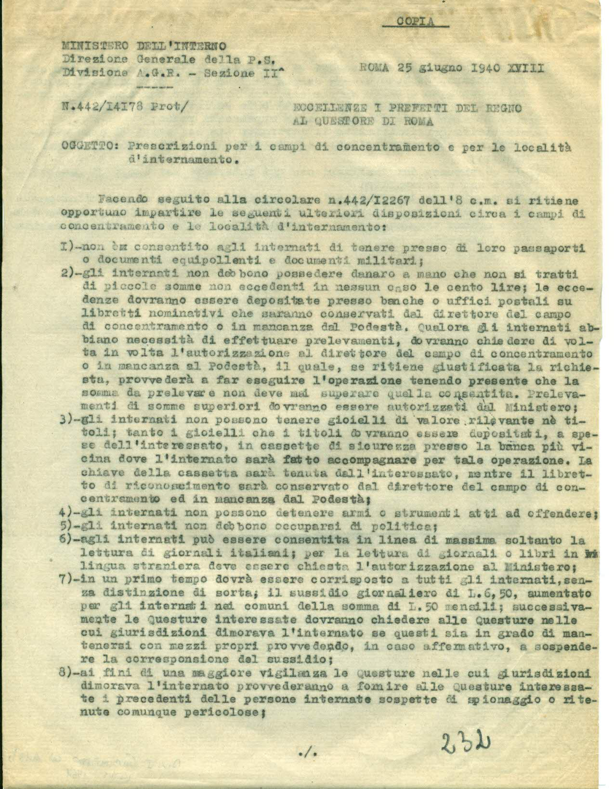
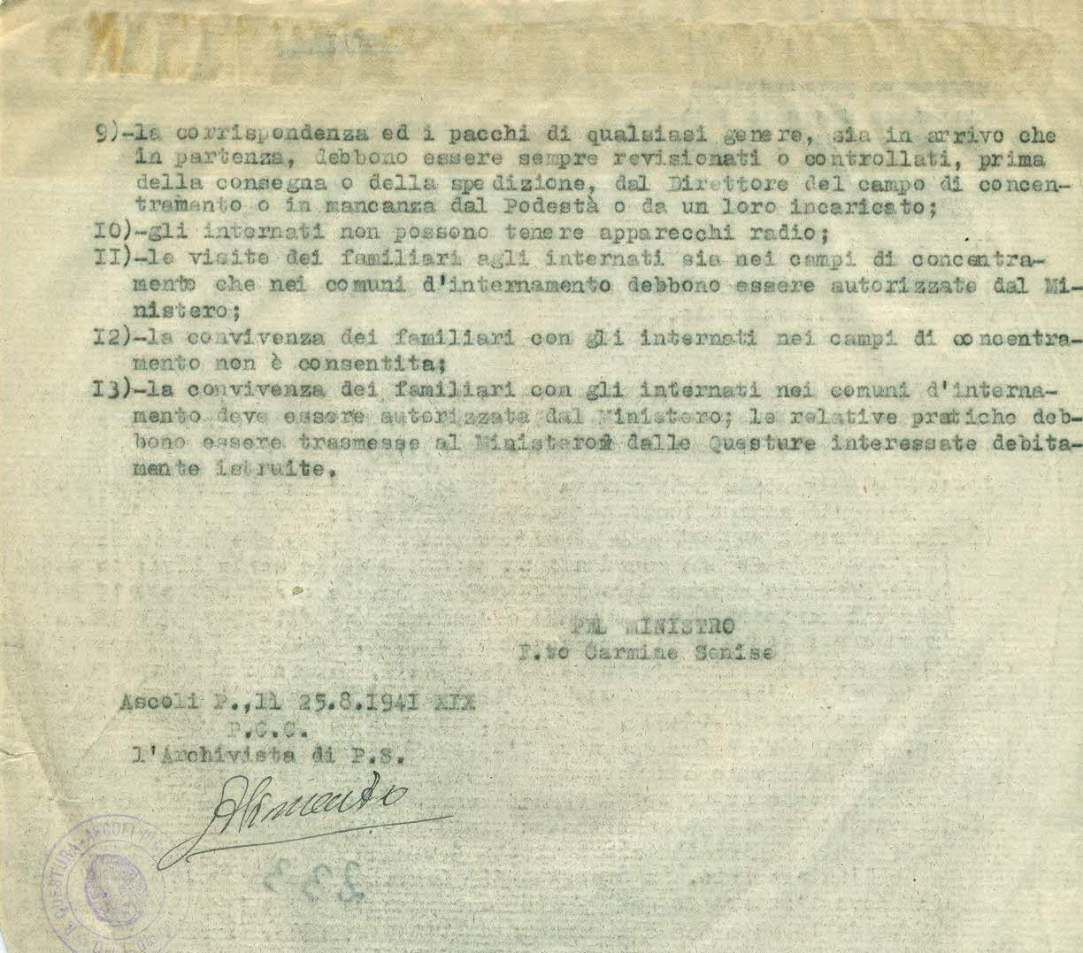
Ministero dell’Interno – Direzione Generale della Pubblica Sicurezza. N. 442/14178. Oggetto: Prescrizioni per i campi di concentramento e per le località di internamento

Slide 15
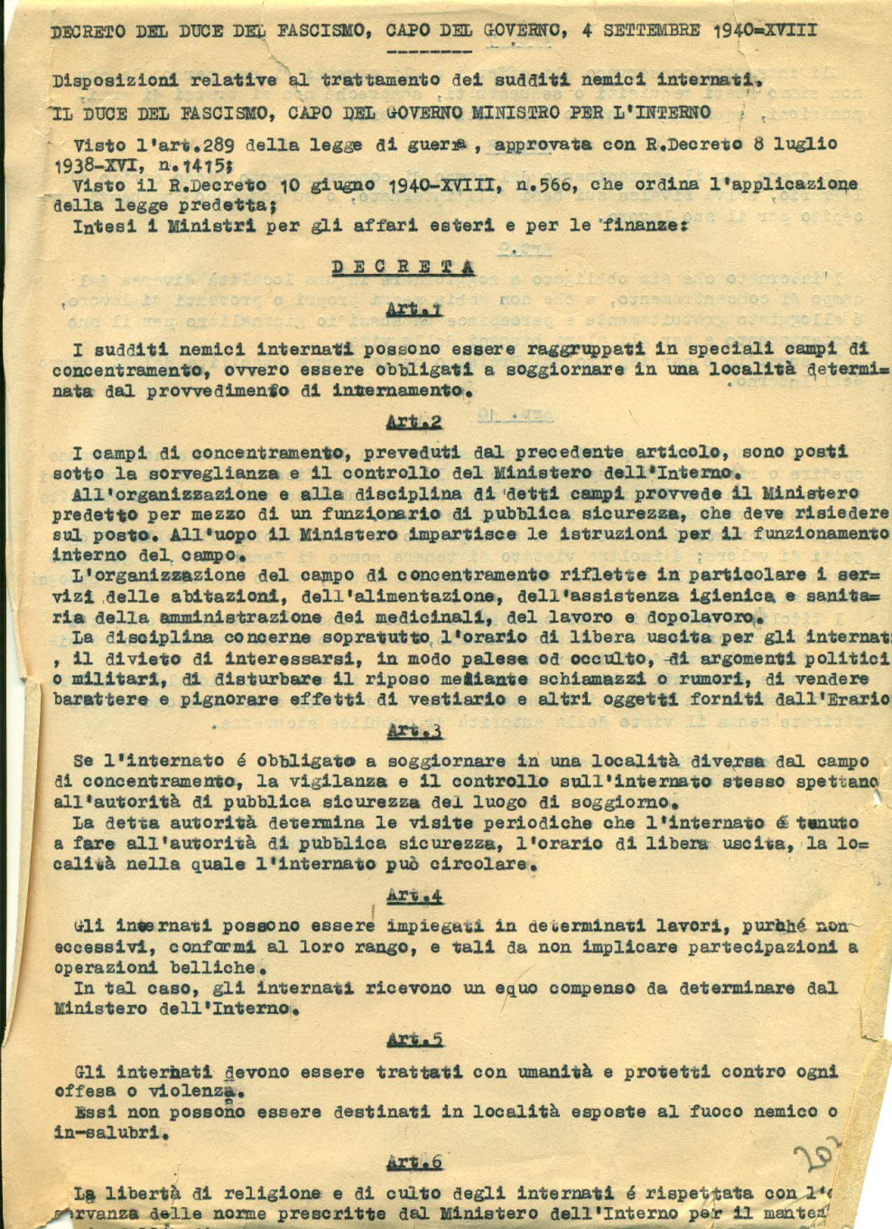
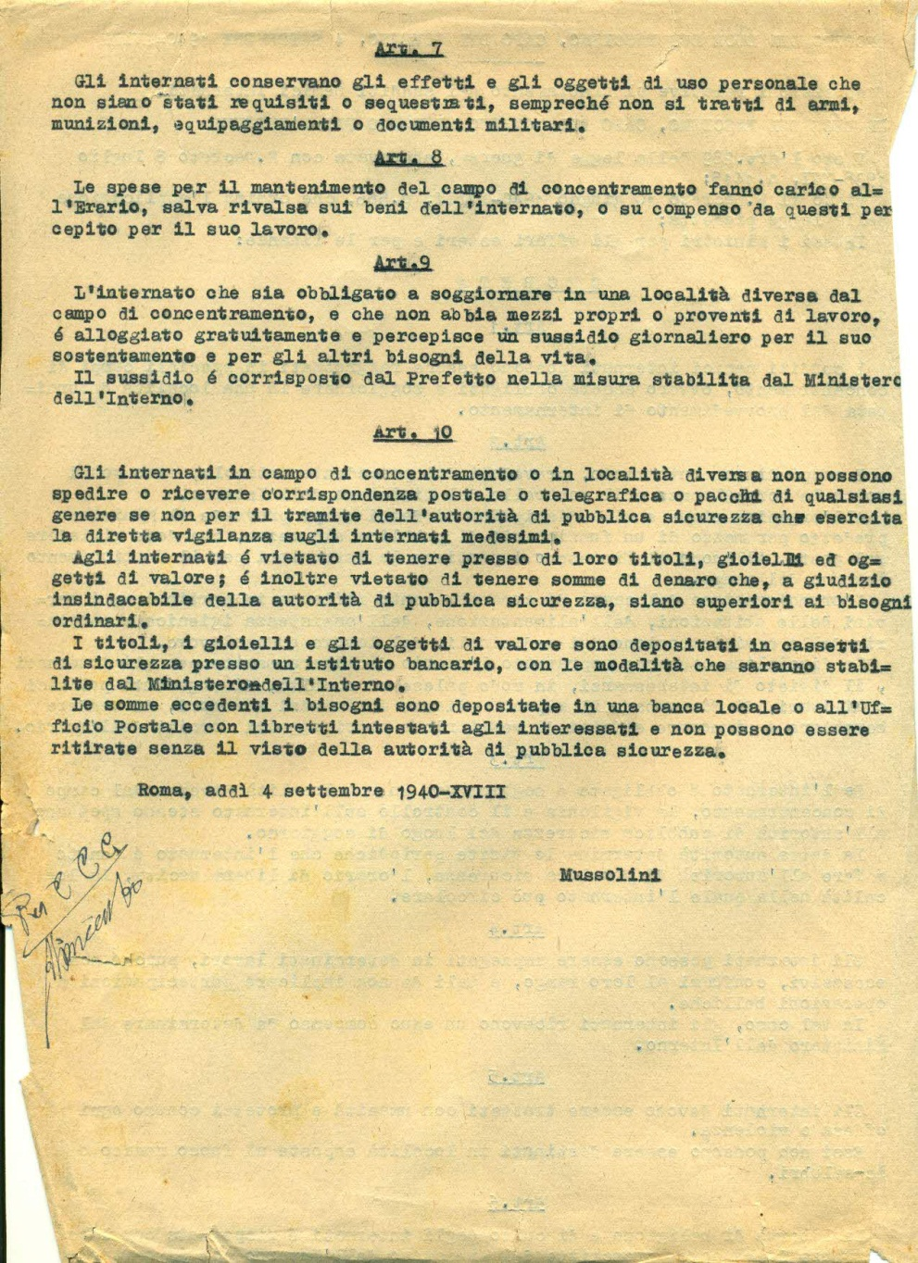
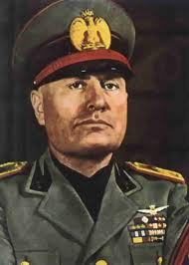
Decreto del Duce del Fascismo, Capo del Governo, 4 settembre 1940. Disposizioni relative al trattamento dei sudditi nemici internati

Slide 16
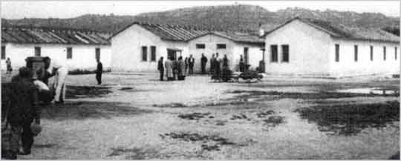
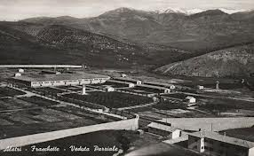
«…Tra il 1940 e il 1943 furono creati e gestiti dal Ministero dell’Interno circa 51 campi sul territorio metropolitano. Il numero non è certo perché di alcuni rimangono tracce documentarie veramente esigue e non si ha la sicurezza che abbiano funzionato realmente. Inoltre ci sono le strutture gestite dall’Esercito. Solo in tre casi – Ferramonti di Tarsia, Pisticci e Le Fraschette - i campi furono pensati e costruiti per accogliere gli internati civili; nella grande maggioranza invece, i campi non furono costruiti ex-novo, ma furono adattamenti di ex conventi, ville private, mulini o orfanotrofi» Amedeo Osti Guerrazzi, Poliziotti (I direttori dei campi di concentramento italiani 1940-1943), ed. Cooper, 2004
1940-1943 ….nascono 51 campi sul territorio metropolitano
Ferramonti di Tarsia
Le Fraschette

Slide 17
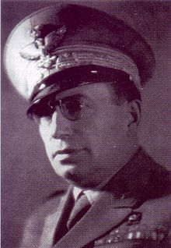
Mario Roatta e la Circolare 3C (1° marzo 1942)
«….Nell’inverno del 1942 ci fu una vera e propria escalation della repressione. Il primo marzo il generale Roatta nuovo comandante della II Armata emise la famigerata Circolare 3C costituita da una serie di minuziose disposizioni ai vari reparti dell’esercito per combattere i partigiani e soprattutto per rompere l’appoggio popolare al movimento di liberazione»
(Alessandra Kersevan, Lager italiani. Pulizia etnica e campi di concentramento fascisti per civili jugoslavi 1941-1943, ed. Nutrimenti, Roma, 2008)
« ...poco sangue versato inizialmente risparmia fiumi di sangue in seguito. Perciò ogni movimento deve essere inesorabilmente stroncato in origine....muovendo contro gruppi di individui che perturbino ordine o non si attengano prescrizioni di autorità militare, si proceda in formazione di combattimento e si faccia fuoco a distanza, anche con mortai e artiglieria senza preavviso di sorta, come se si procedesse contro truppe nemiche. » Mario Roatta, Circolare 3C)
Mario Roatta
dal 24 marzo 1941 fino al gennaio fu capo di stato maggiore. Il 18 marzo 1942 venne nominato comandante della 2ª Armata in Croazia. Fu in seguito a questi ordini di Roatta che nei cinque giorni successivi al 25 luglio 1943 si ebbero, negli scontri, 93 morti, 536 feriti e 2.276 arresti

Slide 18
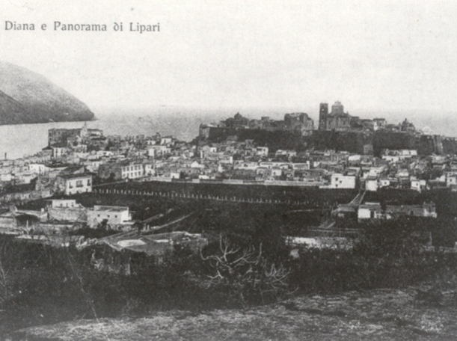
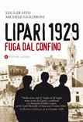
COLONIA CONFINARIA DI LIPARI
«Lipari fu, tra tutte le isole di confino, quella più vivibile sia perché le sue notevoli dimensioni favorivano i rapporti dei confinati con gli abitanti in residenze private, insieme ai propri famigliari o ad altri compagni.
Nell’estate del ’29 l’isola fu teatro della celebre evasione messa a segno da Carlo Rosselli, Emilio Lussu e Francesco Fausto Nitti. Approdati avventurosamente a Tunisi, a bordo del grosso natante Dream V, il 1° agosto del 1929 essi riuscirono a raggiungere la Francia, dove poterono testimoniare alla stampa del mondo libero sul sistema di repressione della dittatura fascista» (Capogreco)
«…..Il mare era calmissimo. Ad un tratto, appena percettibile, il palpito di un motore. Un motoscafo si avvicinò. Il segnale era il nostro….». Emilio Lussu

Slide 19
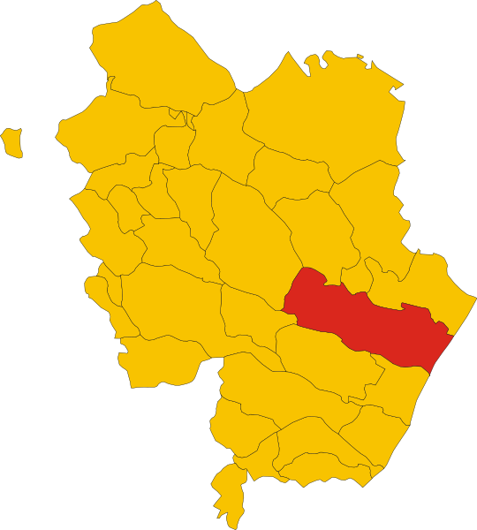
Pisticci, Basilicata, provincia di Matera
«…I primi confinati giunti a Pisticci nell’aprile del 1939, vennero alloggiati in otto capannoni in via di riadattamento esistenti dal 1924 in contrada Caporotondo. Era questa la zona più centrale dell’intera area nella quale presero anche sede la direzione della colonia e quella della ditta Parrini. [….] In luglio i confinati di Pisticci erano già un centinaio e il loro numero si sarebbe triplicato entro novembre allorché la colonia poté considerarsi pienamente operativa» (Capogreco)
«Definita “primo campo di concentramento italiano” la nuova colonia rappresentò un’assoluta novità non soltanto per il fatto di trovarsi sulla terraferma ma anche perché ai confinati era permesso realmente di “darsi a stabile occupazione……Alla fine del ’26 il numero dei dissidenti confinati ammontava a 900, dal 1926 al 1943, nell’arco di 17 anni di applicazione del confino, esso raggiunse complessivamente 12330 unità» (Capogreco)

